Slide 1




KOMPOZITNÍ MATERIÁLY
Polymerní matrice – Reaktoplasty, termoplasty
Martina Kalová
Klára Sklenaříková

Slide 2
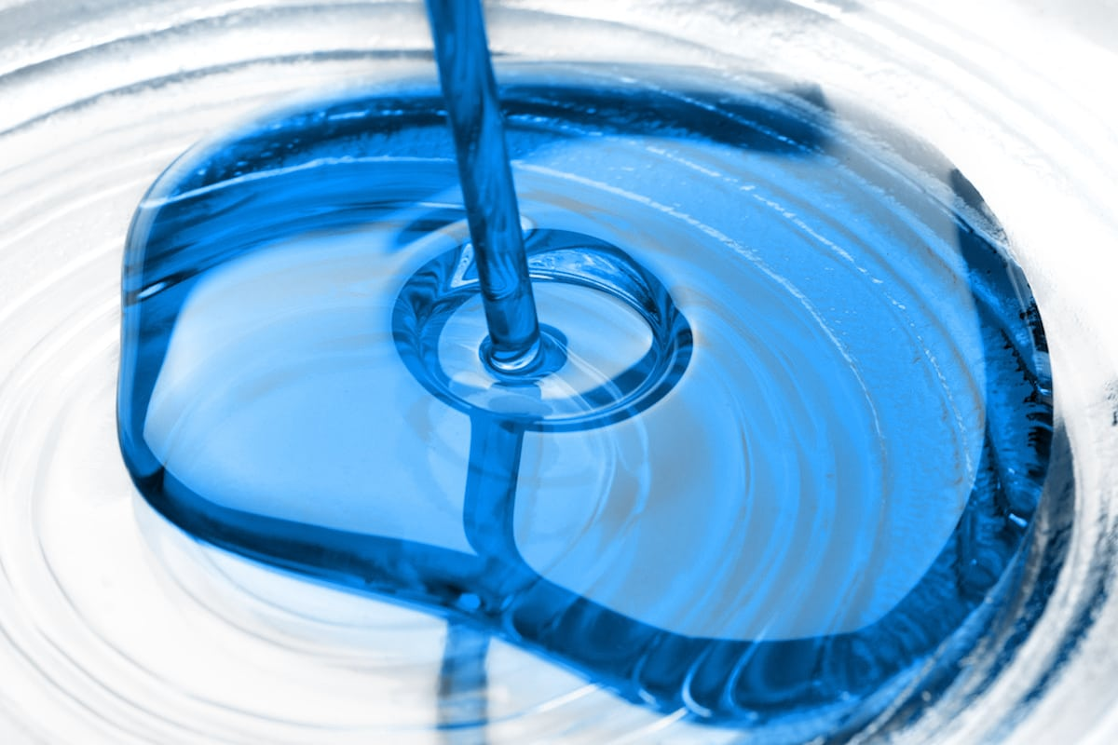
Reaktoplasty
Amorfní polymery, které po vytvrzení vytvoří pevnou a nerozpustnou síť díky chemické reakci = nevratný proces (vytvrzený materiál nelze znovu tvarovat ani převést do taveniny)
V kompozitech zajišťují pevnost, tuhost a tepelnou odolnost.
Mechanické vlastnosti:
Vysoká pevnost, tuhost, odolnost vůči creepingu.
Tepelné vlastnosti:
Stabilita při vysokých teplotách.
Chemická odolnost:
Vysoká odolnost vůči chemikáliím, UV záření a vlhkosti.
Nevýhoda: Nelze je po vytvrzení recyklovat.

Slide 3
Reaktoplasty
Epoxidové pryskyřice (EP-R)
Vysoká pevnost, dobrá adheze k vláknům, použití v letectví a kosmonautice.
Polyesterové pryskyřice (UP)
Cenově dostupné, použití v lodním a automobilovém průmyslu.
Vinylesterové pryskyřice (VE-R)
Kombinace vlastností epoxidů a polyesterů, odolnost vůči chemikáliím.
Fenolformaldehydové pryskyřice (PF)
Tepelná odolnost, použití v brzdových destičkách a izolačních materiálech.

Slide 4
Epoxidová pryskyřice (EP-R)
nejvšestrannější reaktoplast pro konstrukční použití
vlastnosti epoxidu závisí na výběru pryskyřice, vytvrzovacích činidel a anorganických plniv
Výhody
dobrá adheze k mnoha druhům podkladu (kov, sklo, dřevo, kermika)
tvarová stálost (malé smrštění při vytvrzování), houževnatost
odolnost proti únavě a tečení
elektroizolační vlastnosti
chemická odolnost vůči vodě, alkáliím, kyselinám a některým rozpouštědlům (závisí na tvrdidle)
Nevýhody
horší zpracovatelnost (vysoká viskozita, pomalé vytvrzování)
cenově náročné (3 až 4 krát více než nenasycené polyesterové pryskyřice)

Slide 5
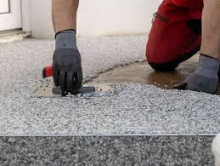
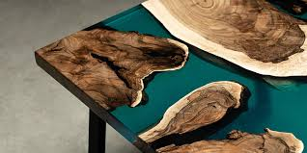
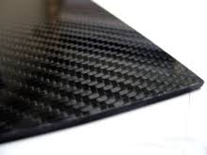
Epoxidová pryskyřice (EP-R)
Aplikace
nátěrové hmoty, lepidla, tmely, elektroizolační materiály,
výroba kompozitů pro letecký a automobilový průmysl,
výroba forem a nástrojů

Slide 6
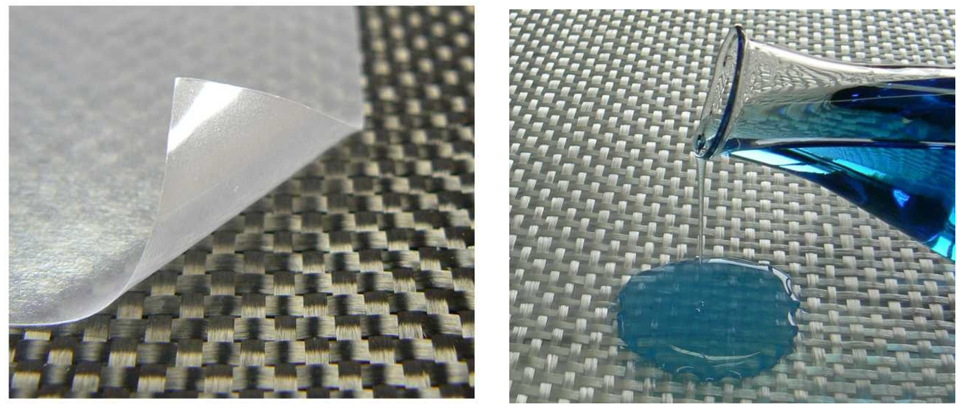
Epoxidová pryskyřice (EP-R)

Slide 7
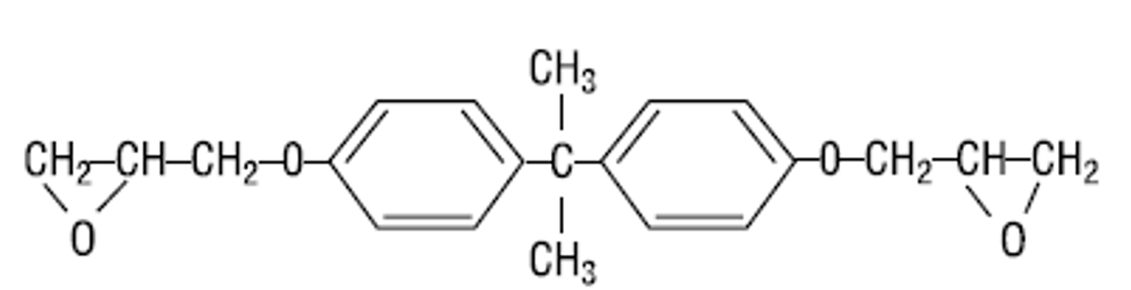
Epoxidová pryskyřice (EP-R)
Za normální teploty jsou epoxidové pryskyřice nažloutlé kapalné až pevné nelepivé látky
EP mohou obsahovat další látky ke změně užitných vlastností (např. rozpouštědla, modifikátory)
Molekula obsahuje většinou však dvě epoxidové skupiny, nutné jako funkční skupiny pro stavbu makromolekul. Ideální chemická struktura typického epoxidu
Ideální chemická struktura typického epoxidu

Slide 8
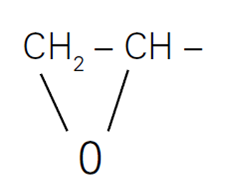
Epoxidová pryskyřice - vytvrzování
Charakteristický znak nevytvrzené pryskyřice je epoxidová (oxiranová) skupina = trojčlenný kruh (dva uhlíkové a jeden kyslíkový atom), který je energeticky bohatý
Epoxidová skupina je tak velmi reaktivní
aktivní vodíkové ionty tvrdidla přidávaného v kapalné nebo pevné formě, reagují s epoxidovými skupinami pryskyřice a vznikají tak epoxidové systémy trojrozměrných sítí. Vytvrzování u EP-R probíhá stupňovitě, pomalu (nevznikají tak zplodiny, nedochází ke smrštění), což je výhodné při výrobě přesných nebo velkorozměrových dílců.
Základním vytvrzovacím mechanizmem je polyadice
vodíkový atom tvrdidla váže na kyslíkový atom epoxidové skupiny. Vznikají skupiny -OH, které jsou příčinou dobré přilnavosti epoxidových pryskyřic. Dochází k pozvolnému zasíťování. Reakční směs zůstává tekutá, geluje později.
Vlastnosti vytvrzených pryskyřic jsou ovlivněny hlavně typem tvrdidla
Oxiranová skupina

Slide 9
Epoxidová pryskyřice - vytvrzování
Teplotní stálost EP-R do 200 °C,
možnost vytvrzování za nižších teplot a tlaků – běžně do 125 °C, pro vyšší pracovní teploty 175 až 225 °C.
Nutné dodržet stechiometrický poměr mísení pryskyřice / tvrdidlo
epoxidové číslo = vodíkový ekvivalent = množství tvrdidla (g) na 100 g pryskyřice)
Epoxidový ekvivalent: charakteristika EP-R, která udává počet epoxidových skupin na váhovou jednotku, tj. hmotnost pojiva (g), které obsahuje 1 mol epoxidové skupiny. Při vysokém ekvivalentu lze předpokládat i vysoké zesíťování.
Epoxidové číslo: znamená počet molů epoxidových skupin ve 100 g pryskyřice.
Vodíkový ekvivalent: je to hmotnost tvrdidla (g), které obsahuje 1 mol aktivního vodíku
Základní druhy epoxidu - bisfenol A a novolakové pryskyřice

Slide 10
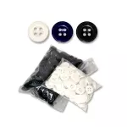
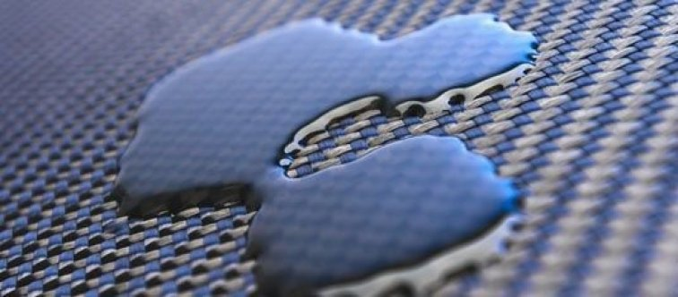
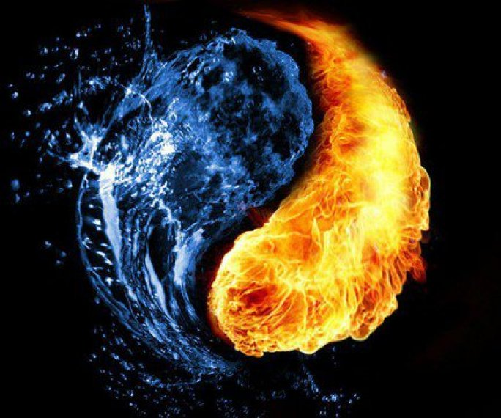
Nenasycená polyesterová pryskyřice (UP-R)
Mnohostranně využitelná pryskyřice (přes 70 % zpracováno formou kompozitů)
Výhody - nízká viskozita, dobrá smáčivost vláken, vysoká rychlost vytvrzování, levné, odolné proti povětrnostním podmínkám, variabilní zpracování
Nevýhody – hořlavost (lze ji pouze omezit pomocí retardéru hoření nebo chemickou modifikací, případně samozhášivost, nelze dosáhnout nehořlavosti), smrštění, tvarová stálost, nemá univerzílní chemickou stálost, obsahuje styren (nepříznívé pro životní prostředí, s obsahem styrenu klesá viskozita)
Aplikace - lepidla, nátěrové hmoty, k výrobě knoflíků i podlah; https://youtu.be/O_-rINqV3JY

Slide 11
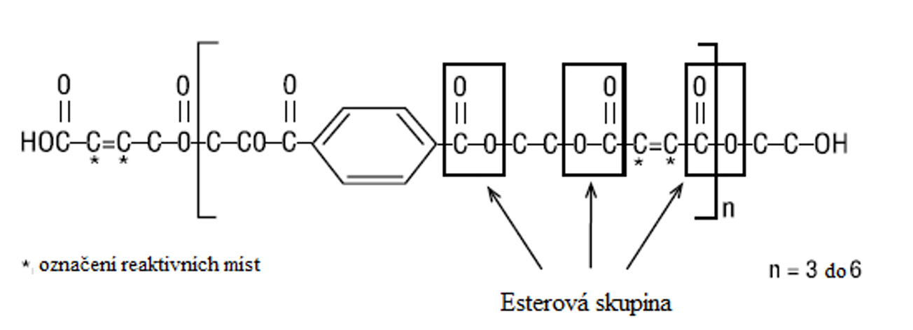
Nenasycená polyesterová pryskyřice (UP-R)
Typy polyesterových pryskyřic se liší druhem základní molekuly
Vytvrzování probíhá radikálovou kopolymerací dvojných vazeb obou hlavních složek, dvojných vazeb pryskyřice s dvojnými vazbami molekul styrenu. Konkrétně reakcí dikarbonových kyselin (např. kyselina maleinová nebo fumarová) s glykoly (alkoholové složky), které jsou poté rozpuštěny v monomerním rozpouštědle (styren).
Jako tvrdidlo se používají organické peroxidy, které se rozpadají na radikály působením urychlovače a tepla. Tento radikál otevírá dvojnou vazbu, která může dále reagovat.
Radikálů přibývá řetězovou reakcí, která má tři děje: iniciaci, propagaci a terminaci.
Ideální chemická struktura UP-R

Slide 12
Nenasycená polyesterová pryskyřice (UP-R)
Stavba makromolekuly je dána délkou polyesterového řetězce nebo obsahem dvojných vazeb (vlivem velkého množství dvojných vazeb v molekule polyesteru přechází pryskyřice do stavu gelu a tzn., že při nízkém stupni vytvrzení není schopna pryskyřice téci a je obtížně zpracovatelná).
Čím vyšší je obsah dvojných vazeb ve výchozích surovinách, tím je polyesterová pryskyřice reaktivnější. Zvyšuje se hustota sítě kopolymeru, dochází k velkému uvolňování reakčního tepla a smrštění polymeru.
Kvůli vysokému počtu síťovacích míst je třeba vytvrzovat při vysoké teplotě, kdy mají molekuly dostatečnou volnost.
Ideální chemická struktura UP-R

Slide 13
Nenasycená polyesterová pryskyřice - vytvrzování
Rychlost vytvrzování je ovlivněna teplotou a množstvím urychlovače; délkavy tvrzování stejného systému může probíhat několik minut nebo několik dnů.
Teplota vytvrzování je dána množstvím použitého iniciátoru (nikdy se nemíchá urychlovač a katalyzátor spolu! Je důležité, aby se iniciátor a urychlovač přidávaly do pryskyřice postupně. Nejprve se smísí s pryskyřicí urychlovač, poté se přidává iniciátor)
Inhibitory - zpomalují vytvrzovací reakci tím, že pohlcují vznikající radikály.
UP-R jsou bezbarvé až slabě nažloutlé roztoky lineárních nenasycených polyesterů v reaktivním rozpouštědle, nejčastěji ve styrenu. Tyto roztoky je pak možné vytvrzovat za normální nebo zvýšené teploty bez uvolňování výparů.
Chemické a mechanické vlastnosti lze ovlivnit pomocí obsahu styrenu a urychlovače.
Při vytvrzování se uvolňuje teplo a dochází k objemovému smrštění až 9 %.

Slide 14
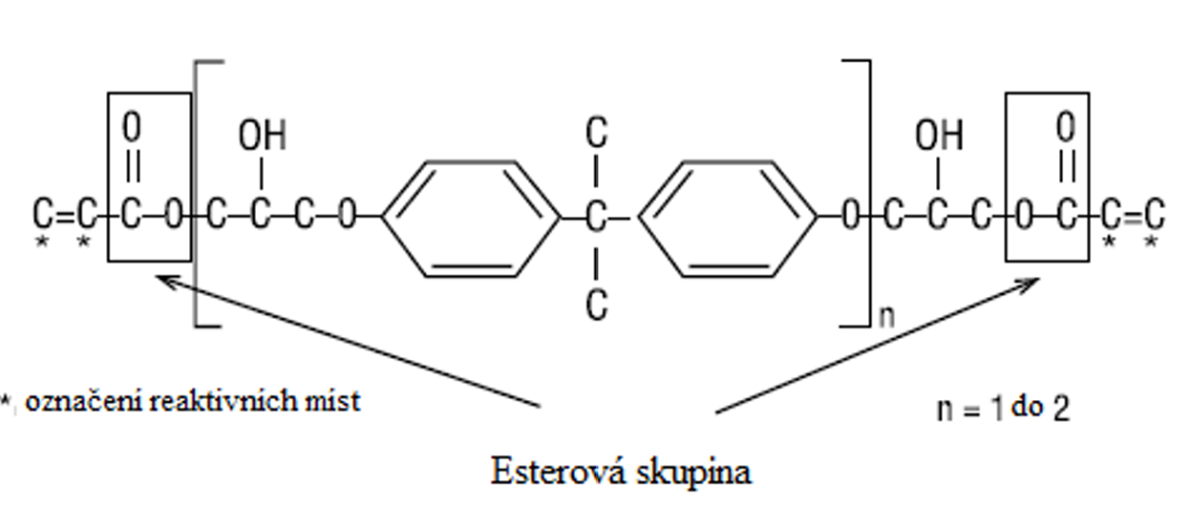
Vinylesterová pryskyřice (VE-R)
Zesíťování probíhá pomocí koncových metakrylátových skupin, kde jsou také esterové vazby.
Výroba na bázi bisfenolu A a novolaku.
Ideální chemickou strukturu vinylesterové pryskyřice

Slide 15
Vinylesterová pryskyřice (VE-R)
Známé také jako fenakrylátové pryskyřice
Zpracování stejné jako nenasycené polyesterové pryskyřice (rozpouštění ve styrenu, obsahují reaktivní dvojné vazby a vytvrzují pomocí přídavku peroxidu)
Složení mají oproti UP-R odlišné. Jsou směsí epoxidové pryskyřice a kyseliny akrylové nebo metakrylátové.
Výhody - tažnost nad 6 % (dvojné vazby a esterové skupiny leží až na konci molekulového řetězce, a tak se mohou molekuly natahovat), houževnatější a chemicky odolnější než UP-R, tvarová stálost za tepla (důsledek přítomnosti epoxidové složky), méně viskóznější a lépe zpracovatelné (řízeného vytvrzování), variabilita zpracování (dávkování styrenu a urychlovače v různém poměru), chemicky odolné proti korozi
Nevýhody - vysoká cena, zátěž na životní prostředí
Aplikace - odsiřovací zařízení, chemicky odolné rošty, pračky, komíny, různá potrubí, chladicí zařízení, čističky odpadních vod nebo také při stavbě lodí, mostní stavitelství na stavbu pilířů z tažených profilů, nosníky nárazníků

Slide 16
Fenolické pryskyřice (PF)
Reaktivní pryskyřice
Výroba kondenzací fenolů a vodných roztoků aldehydů
Fenol - aromatický uhlovodík (šest atomů uhlíku uspořádaných do kruhu), který umožňuje molekulu propojit s jinými molekulami na vybraných místech po celém kruhu.
Aldehyd - propojuje molekuly, které tvoří pravidelný vzor nebo mřížku z fenolových skupin.
Variabilita - podle druhů použitých fenolických surovin a jejich poměru s formaldehydem.
Zpracování - spolu s plnivy a vlákny jako lisovací hmoty lisováním a vstřikováním.
Výhody - chemicky a tepelně odolné, tvarově stálé, výborná požární odolnost.
Nevýhody – křehké, nejsou vhodné pro výrobu kompozitů nebo velkorozměrových dílů.
Aplikace - konstrukce elektrospotřebičů, v dopravních prostředcích (vnitřní vybavení letadel, železniční vagóny nebo vozy metra), lepidlo pro laminátové nebo vrstvené stavební desky, dekorativní a interiérové povrchy v dopravních zařízeních, vodovzdorné dřevařské výrobky (lamináty do kuchyně, koupelny).

Slide 17
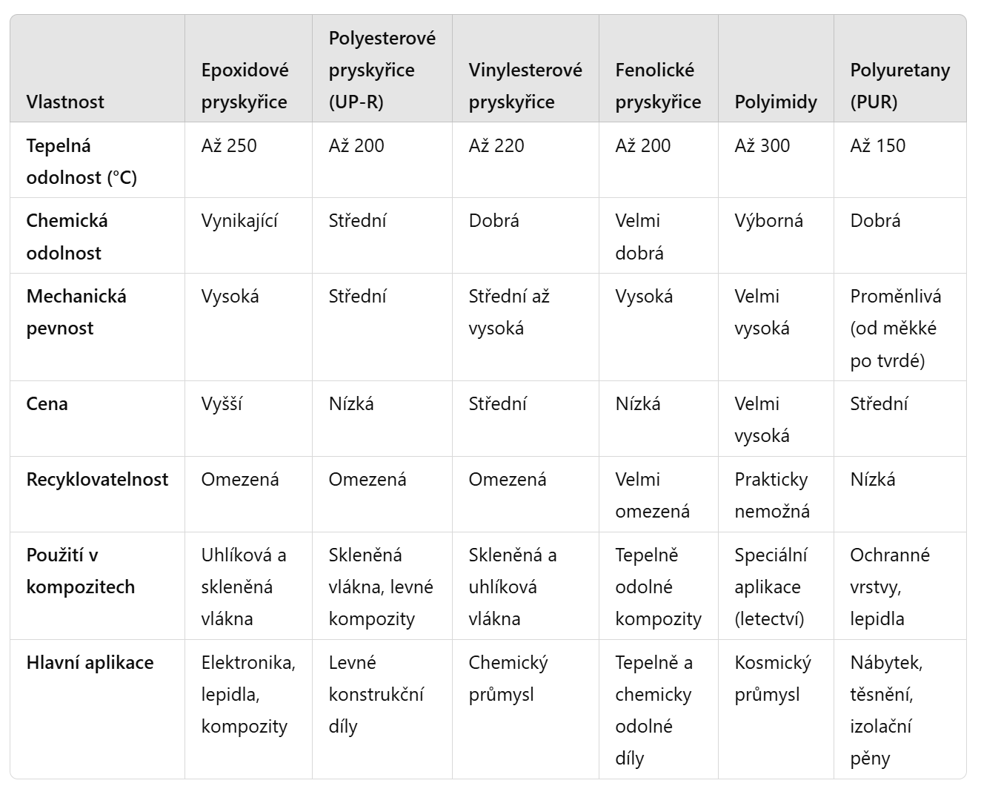
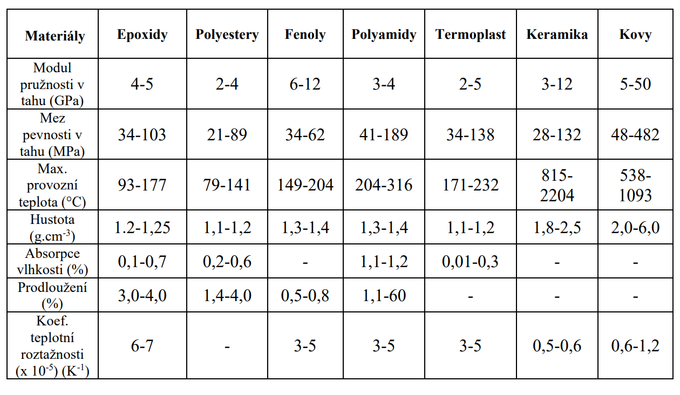
Reaktoplasty - srovnání

Slide 18
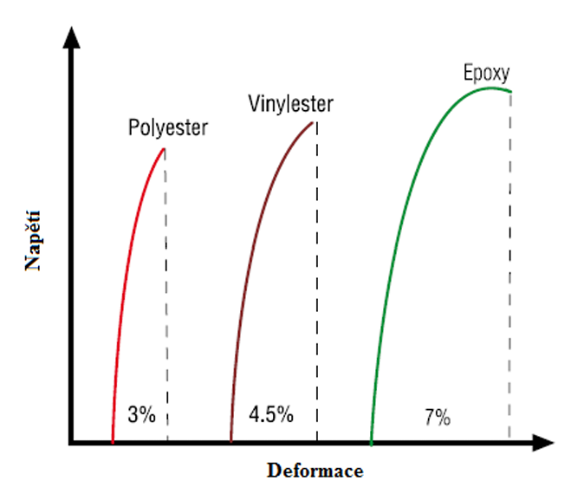
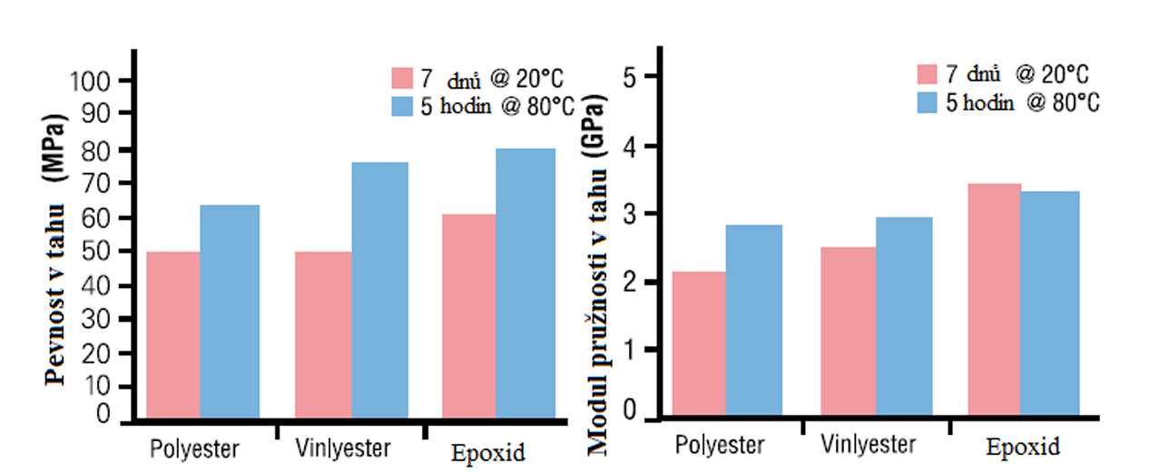
Srovnání mechanických vlastností vybraných pryskyřic
Nejdůležitější mechanické vlastnosti pryskyřic jakéhokoliv systému jsou jejich pevnost a tuhost.
Porovnání mechanických vlastností pryskyřic (komerčně dostupných) po vytvrzení za pokojové teploty a za použití teploty

Slide 19
Reaktoplasty - shrnutí
Reaktoplasty hrají klíčovou roli v moderních kompozitech díky:
vysoké pevnosti a odolnosti
chemická a tepelná odolnost
možnost přesného přizpůsobení vlastností díky aditivům
Slabým místem reaktoplastů je jejich:
nerecyklovatelnost
delší výrobní procesy (zahrnující vytvrzování)
křehkost oproti termoplastům
Nejvýznamnější aplikace reaktoplastů:
Letecký a kosmický průmysl: Kryty, konstrukční díly, nádrže
Automobilový průmysl: Karoserie, konstrukční výztuhy
Lodní průmysl: Trupy, paluby, nástavby
Stavebnictví: Panely, trubky, výztuže

Slide 20
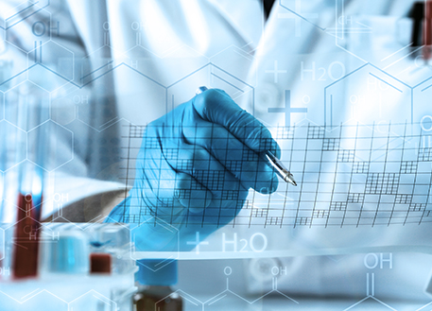

Reaktoplasty - shrnutí
"Jak by mohla být zlepšena udržitelnost reaktoplastů?"

Slide 21
Reaktoplasty - test
Co je reaktoplastická matrice a jaký je její hlavní princip vytvrzování?
a) Opakovaně tvarovatelná a recyklovatelná
b) Nelze ji po vytvrzení tvarovat a vytvrzuje chemickou reakcí
c) Termoplastická a nerecyklovatelná
Která z následujících pryskyřic patří mezi reaktoplasty?
a) Polyamid (PA)
b) Epoxidová pryskyřice (EP)
c) Polypropylen (PP)
Jaká je hlavní nevýhoda reaktoplastů ve srovnání s termoplasty?
a) Vysoká odolnost vůči chemikáliím
b) Delší doba zpracování a nerecyklovatelnost
c) Nízká pevnost

Slide 22
Reaktoplasty - test
Uveďte příklad praktické aplikace reaktoplastů.
Letecký a kosmický průmysl: Kryty, konstrukční díly, nádrže
Automobilový průmysl: Karoserie, konstrukční výztuhy
Lodní průmysl: Trupy, paluby, nástavby
Stavebnictví: Panely, trubky, výztuže
Co odlišuje vinylesterové pryskyřice od polyesterových pryskyřic?
Vinylesterové pryskyřice mají vyšší odolnost vůči chemikáliím a vlhkosti než polyesterové pryskyřice. Jsou také pružnější a mají lepší adhezi k vláknům.

Slide 23
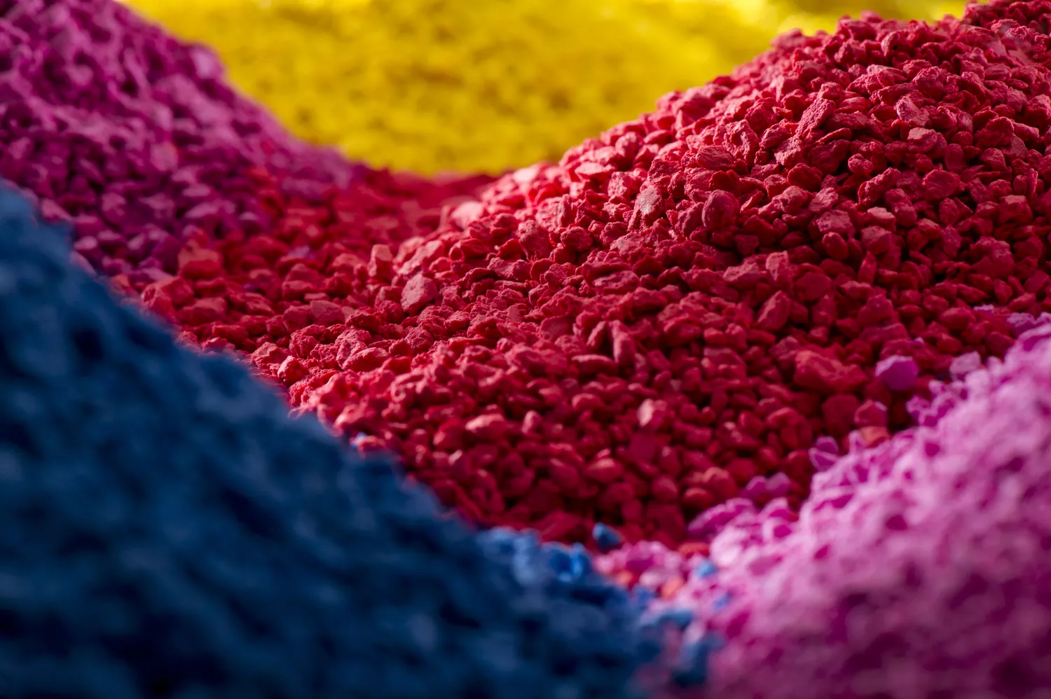
Termoplasty
Amorfní nebo semikrystalické polymery, které lze opakovaně zahřívat a tvarovat.
V kompozitech fungují jako vazebný materiál, který drží vlákna pohromadě.
Na rozdíl od reaktoplastů nemají síťovanou strukturu, což umožňuje jejich recyklaci a široké využití.
Při zahřívání měknou (přechází do plastického stavu, bez chemické reakce), vratný proces
Lze je tvářet
Do oblasti taveniny přechází zahřátím nad teplotu tání přechází do taveniny, ochlazením pod teplotu tavení zpět do pevného stavu
Změny při zpracování mají pouze fyzikální charakter

Slide 24
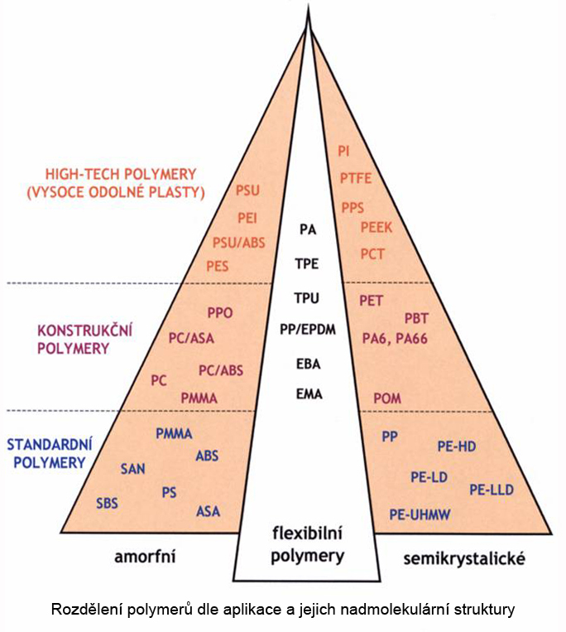
Termoplasty
Termoplasty jsou tvořeny dlouhými řetězci polymerů, které nejsou chemicky propojeny. Jednotlivé polymery drží pohromadě díky van der Waalsovým silám nebo pomocí vodíkových vazeb.
Chemické složení
Monomery: Ethylen, propylén, styren, tetrafluorethylen
Aditiva: Stabilizátory, plniva, pigmenty
Amorfní termoplasty: Neuspořádané molekulární struktury (např. ABS, PC).
Semikrystalické termoplasty: Částečně uspořádané molekulární struktury (např. PE, PP, PA).

Slide 25
Termoplasty
Mechanické vlastnosti:
Pevnost, houževnatost, odolnost proti nárazu
Tepelné vlastnosti:
Bod tavení (např. PEEK: 343 °C).
Chemická odolnost:
Vysoká odolnost proti korozi a chemikáliím
Výhody
Recyklovatelnost a udržitelnost
Možnost rychlé výroby
Vysoká houževnatost a nárazuvzdornost
Chemická odolnost a dlouhá životnost
Nevýhody
Vyšší náklady na high-performance termoplasty
Vyšší teploty zpracování
Omezená adheze k některým typům vláken

Slide 26
Termoplasty - zpracování
Vstřikování - Roztavený polymer se vstřikuje do formy (např. výroba plastových dílů).
Extruze - Polymer se tvaruje průchodem přes trysku (např. trubky, fólie).
Válcování - Výroba tenkých fólií nebo plechů.
3D tisk - Zpracování termoplastů pomocí FDM technologie; https://youtu.be/t0OlKJvk03Y
Tepelné lisování - Polymer se tvaruje pod tlakem a teplem.
Laminace - Aplikace tenkých vrstev termoplastů na jiné materiály.
Vyfukování - Tvarování dutých předmětů rozfouknutím do formy stlačeným plynem (lahve).

Slide 27
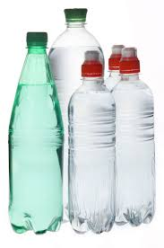
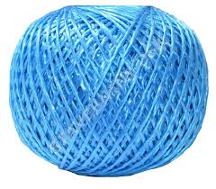
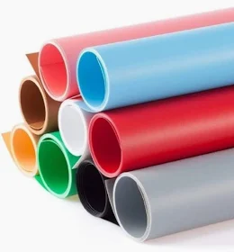
Termoplasty
Polyethylen (PE)
Druhy: LDPE (nízkohustotní), HDPE (vysokohustotní)
Vlastnosti: Chemická odolnost, flexibilita, nízká hustota
Aplikace: Fólie, trubky, nádrže, obaly, lahve
Kompozity: HDPE se skelnými vlákny pro lehké a pevné struktury.
Polypropylen (PP)
Vlastnosti: Nízká hustota, chemická odolnost, dobrá zpracovatelnost
Aplikace: Automobilový průmysl, textilie (netkané textilie), obaly
Kompozity: Matrice v kombinaci s celulózovými nebo skelnými vlákny
Polyvinylchlorid (PVC)
Vlastnosti: Odolnost vůči chemikáliím, dobré elektrické vlastnosti
Aplikace: Potrubí, kabely, podlahy, izolace, okna
Kompozity: Výztužené PVC lamináty pro stavební průmysl

Slide 28
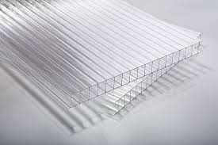
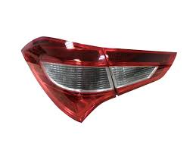
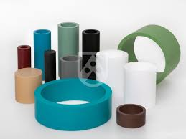
Termoplasty
Polykarbonát (PC)
Vlastnosti: Vysoká pevnost, odolnost proti nárazu, průhlednost.
Aplikace: Bezpečnostní skla, optické čočky, elektronika
Kompozity: Matrice s uhlíkovými vlákny pro pevné a lehké struktury.
Polymethylmethakrylát (PMMA)
Vlastnosti: Průhlednost, odolnost proti UV záření.
Aplikace: Displeje, zasklení, optické prvky (plexisklo)
Kompozity: PMMA s minerálními plnivy pro odolné povrchy.
Polytetrafluorethylen (PTFE)
Vlastnosti: Vysoká chemická odolnost, nízký koeficient tření.
Aplikace: Povrchy pánví, těsnění, izolace.
Kompozity: Výztuž PTFE skelnými vlákny pro těsnící prvky.

Slide 29
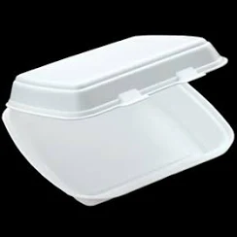
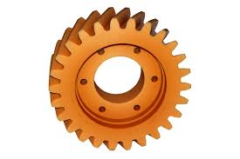
Termoplasty
Polystyren (PS)
Vlastnosti: Tvrdý, křehký, nízká tepelná a chemická odolnost
Aplikace: Obaly, jednorázové nádobí, pouzdra, hračky, EPS izolace
Kompozity: Matrice se skelnými a přírodními vlákny
Polyamid (PA)
Vlastnosti: Vysoká pevnost, tuhost, chemická a tepelná odolnost, odolnost proti oděru, samomazné, hygroskopický
Aplikace: Kryty motorů, zubní kartáčky, textilie, konektory
Kompozity: Matrice pro skelná (konstrukce) a uhlíková vlákna (letectví, sport)

Slide 30
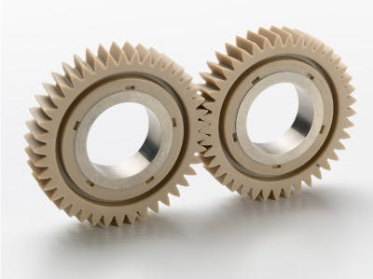
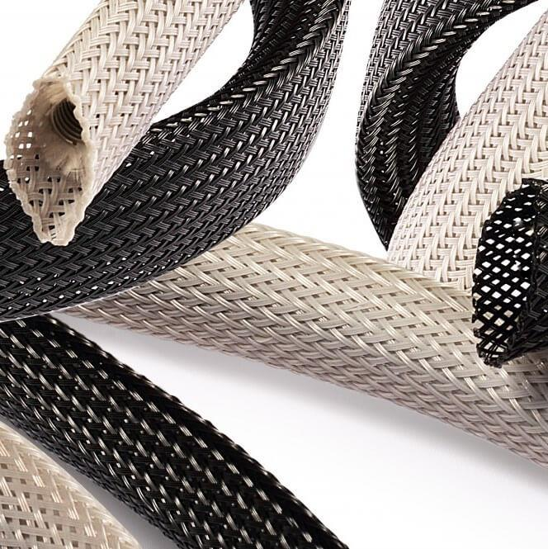
Termoplasty - speciální
Polyetheretherketon (PEEK)
Vlastnosti - Vysoká pevnost, tuhost, chemická odolnost, biokompatibilita, teplotní stabilita, recyklace
Aplikace - letecký průmysl, ložiska, implantáty, izolátory
Kompozity - matrice pro uhlíková vlákna (velmi pevné a lehké struktury)
Zpracování - při vysokých teplotách 350–400 °C (exktruze, vstřikování, lisování)
Polyfenylensulfid (PPS)
Vlastnosti – chemická odolnost, vysoká tepelná stabilita (do 240°C), odolnost proti vlhkosti i hoření
Aplikace – elektronika, motorové díly, izolace, čerpadla, těsnění, kryty transformátoru
Kompozity - matrice v kombinaci se skleněnými nebo uhlíkovými vlákny (konstrukční díly vystavené vysokému zatížení)
Zpracování - při teplotách 300–330 °C (vstřikování, lisování, laminace)

Slide 31
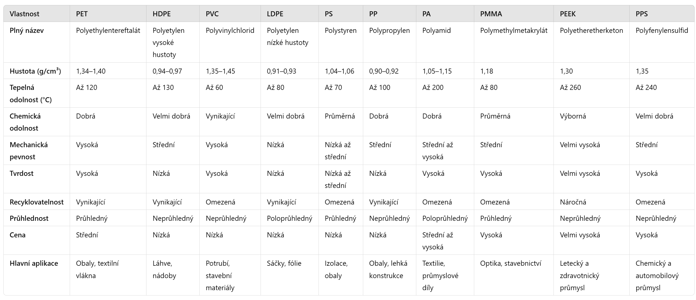
Termoplasty - srovnání

Slide 32
Termoplasty - srovnání

Slide 33
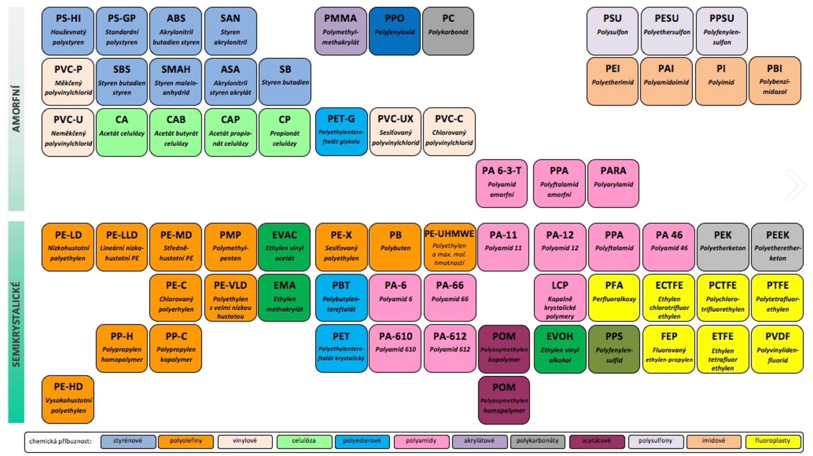

Slide 34
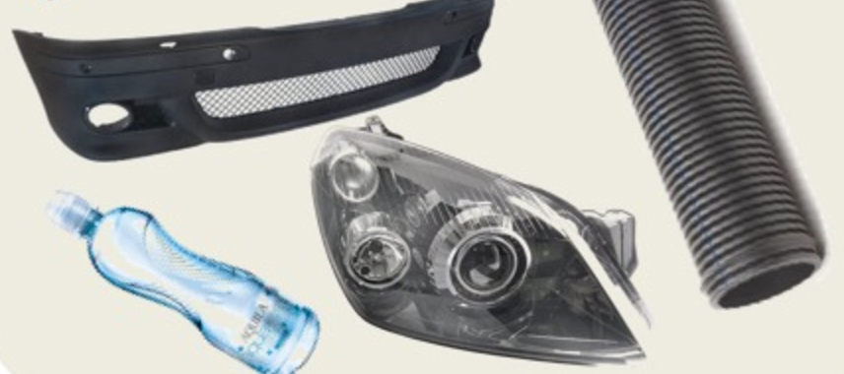
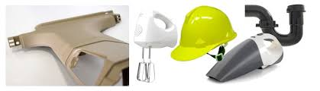
Termoplasty - aplikace
Obalový průmysl: PET (lahve), LDPE (sáčky).
Automobilový průmysl: PP, ABS (nárazníky, interiéry).
Elektrotechnika: PC, PVC (kabelové izolace, kryty).
Spotřební zboží: ABS (hračky), PMMA (optika, displeje).
Zdravotnictví: PE, PP, PVC (injekční stříkačky, obaly léků, pomůcky).
Stavebnictví: PVC (potrubí, okna).
Letecký průmysl: Lehké a pevné komponenty (např. PEEK)
Sportovní vybavení: PU, PA (rakety), PA, HDPE (lyže), ABS, PC (helmy)

Slide 35
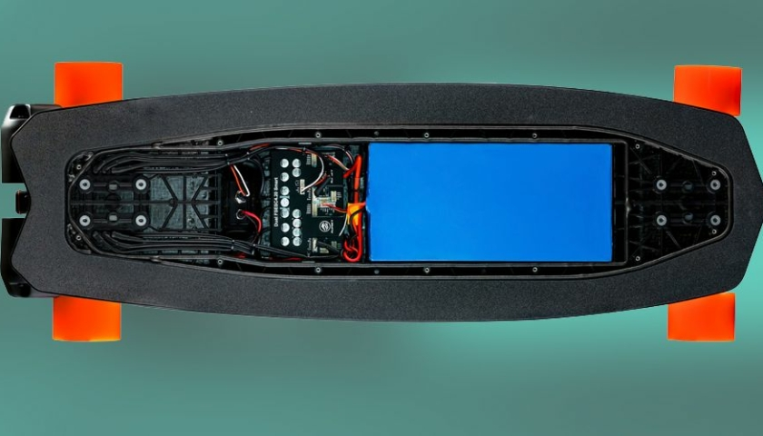
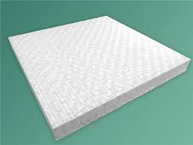
Termoplasty - aplikace
Termoplasty v kompozitních materiálech
Termoplasty jako matrice v kombinaci se skelnými či uhlíkovými vlákny (např. PA 6, PPS)
Vlastnosti: Termoplasty jako matrice jsou pružnější, nárazuvzdornější a recyklovatelné.
Aplikace: Výroba lehkých a odolných komponent, např. v leteckém průmyslu, při konstrukci dopravních prostředků či sportovních potřeb.
Výhody: Možnost tvarování za tepla, odolnost vůči chemikáliím, snížené riziko praskání.
Nevýhody: Vyšší teploty zpracování, nižší tepelná odolnost než reaktoplasty.

Slide 36
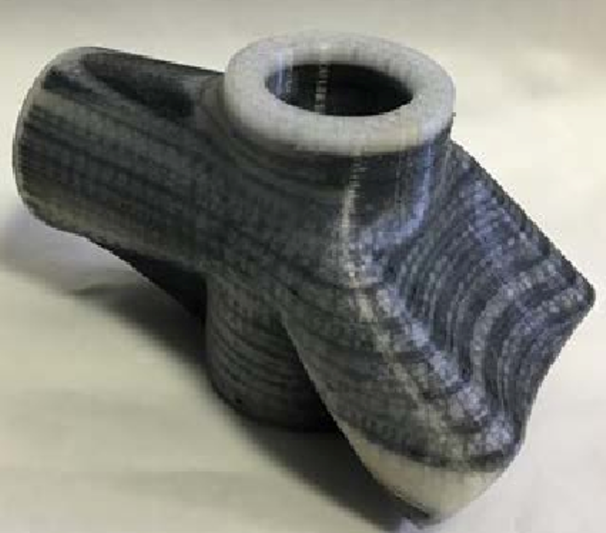
Termoplasty - shrnutí
"Jsou termoplasty budoucností kompozitních materiálů?"

Slide 37
Termoplasty - test
Co je hlavní charakteristickou vlastností termoplastů?
a) Nelze je po vytvrzení znovu tvarovat
b) Jsou opakovaně tvarovatelné zahřátím
c) Jsou vytvrzeny chemickou reakcí
Který z těchto materiálů patří mezi high-performance termoplasty?
a) Polyetheretherketon (PEEK)
b) Polyesterová pryskyřice (UP)
c) Polyvinylchlorid (PVC)
Jaká je hlavní výhoda termoplastů ve srovnání s reaktoplasty?
a) Chemická odolnost
b) Možnost recyklace a opakované zpracování
c) Nízká výrobní teplota

Slide 38
Termoplasty - shrnutí
Uveďte příklad průmyslové aplikace termoplastů v kompozitních materiálech.
Polyetheretherketon (PEEK) - Letecký průmysl (panely), zdravotnické implantáty
Polypropylen (PP) - Výztuhy v automobilovém průmyslu, nádrže na tekutiny
Polykarbonát (PC) - Ochranné přilby, okna odolná proti nárazu.
Proč jsou technické termoplasty, jako polyamid (PA), oblíbené v automobilovém průmyslu?
Polyamidy kombinují vysokou pevnost, odolnost vůči opotřebení, chemikáliím a teplotám. Jsou lehké, což pomáhá snižovat hmotnost vozidel, a jsou snadno zpracovatelné injekčním litím.

Slide 39
Polymerní matrice - reference
https://www.epodex.com/
https://www.thoughtco.com/thermoplastic-vs-thermoset-resins-820405
https://vesmir.cz/cz/casopis/archiv-casopisu/2009/cislo-3/quo-vaditis-polymery.html
EHRENSTEIN, W. G.: Polymerní kompozitní materiály. 1.vyd. Praha: Scientia, 2005. 351 s. ISBN 978-80-86960-29-6.
LIPTÁKOVÁ, T.: Polymérnekonštrukčné materiály. 1.vyd. Ţilina: Ţilinská univerzita v Ţiline, 2012. 189s. ISBN 978-80-554-0505-6.
http://www.volny.cz/zkorinek/matrice.pdf.
http://www.gurit.com
http://www.5m.cz/cz/epoxidove-pryskyrice-1/
CALLISTER, W. D. a D. G. RETHWISCH. Materials science and engineering: an introduction. 8th ed. Hoboken: Wiley, 2010. ISBN 978-0-470-41997-7.
STRONG, A. B. Fundamentals of composites manufacturing. Michigan: Society of Manufacturing Engineers, 620 p, 2008. ISBN 0-978-087263-854-5.
https://www.havel-composites.com/cs/produkty/polyesterova-pryskyrice-havelpol-5-pevnostni-orto-1975-7620
https://www.thoughtco.com/thermoplastic-vs-thermoset-resins-820405
Callister, W. D., & Rethwisch, D. G. Materials Science and Engineering: An Introduction. Wiley, 2018.
Rosato, D. V. Plastics Engineered Product Design. Elsevier, 2003.
KALOVÁ, Martina. Design a modelování kompozitních struktur pro medicínské aplikace. Online, Disertační práce. Ostrava: Vysoká škola báňská - Technická univerzita Ostrava, 2020.
KALOVÁ, Martina. Srovnání mechanických vlastností jednodruhových vláknových a hybridních kompozitů. Online, Diplomová práce. Ostrava: Vysoká škola báňská - Technická univerzita Ostrava, 2015.
Mallick, P. K. Fiber-Reinforced Composites: Materials, Manufacturing, and Design. CRC Press, 2007.
Bajpai, P. K., Singh, I., & Madaan, J. Materials Today: Termoplastické kompozity. Elsevier, 2014
Strong, A. B. Plastics: Materials and Processing. Pearson, 2006.
Mark, J. E., et al. Physical Properties of Polymers Handbook. Springer, 2007.
Thomason, J. L. Glass Fibre Reinforced Plastics. Woodhead Publishing, 2015.
Ullman, R. Thermoplastics and Thermosets in Engineering Applications. ASM International, 2008.
Hill, D. J. Thermoplastics: Properties and Applications. Elsevier, 2014.
Boinard, E., et al. "The use of PEEK and PPS in high-performance composites." Composites Science and Technology, 2000.
https://www.strojirenstvi.cz/termoplasticky-kompozit-tepex-je-pouzivan-k-vyrobe-ultratenkych-a-lehkych-elektrickych-skateboardu/
https://www.semanticscholar.org/paper/3-D-PRINTING-OF-CONTINUOUS-FIBRE-REINFORCED-Zhuo-Li/02abdbe6d442579cd29a19a3a1e77767e75011c2
https://cz.holycorematerial.com/sandwich-panel/composite-sandwich-panel/fiberglass-composite-sandwich-panels.html
https://www.multiplast.cz/eshop/dutinkove-polykarbonatove-desky-16/polykarbonatove-desky-dutinkove-43
https://www.roechling.com/cz/industrial/ptfe
https://www.victrex.com/en/industries/automotive
https://www.polyplasty.cz/clanky-polyamid-pa6.html
http://cz.ntecmono.com/news/pps-polyphenylene-sulfide-26455364.html

Slide 40
Děkuji za pozornost
Martina Kalová
martina.kalova@vsb.cz
Toto dílo je licencováno pod CC BY 4.0
O
NPO_VŠB-TUO_MSMT-16605/2022

